Slide 1
GAN 模擬生成指定人、物動作圖像
組員: 黃維熙 40547005S 、古佳儫 40547010S 、余承寰 40547034S
指導教授: 黃文吉教授

Slide 2
研究動機
圖像視覺對人類來說是不可忽略的，從眼睛所看見的東西都是圖像的一種，若能利用GAN生成指定人、物做指定動作，就可以使我們不需再花大量人力標註資料，利用GAN模型生成即可，『監督式學習』(Supervised)到『非監督式學習』，未來在許多影片或圖片的拍攝，將不需要指定的演員或模特兒，影像處理的問題也可以利用GAN進行合理且高辨識度的推測。

Slide 3
資料前處理
資料蒐集
資料分類與篩選
圖檔處理

Slide 4

資料蒐集、資料分類與篩選
在這邊我們撰寫python程式爬蟲，上GOOGLE自動抓取我們搜尋關鍵字的圖片，並且將蒐集到的資料利用關鍵字儲存至各個資料夾。
這過爬蟲抓取圖片後，將不符合關鍵字的圖片逐一去除，並且將資料隨機分配為test data以及train data。

Slide 5

圖檔處理
在進行轉換前，可先做一些前處理，去除圖片的noise，並在收集train data時，挑選解析度較佳的圖片，且為了預防擷取的特徵太小導致不明顯的情況，盡量不要使用解析度過低的圖片當作train data。在挑選資料集的過程中，須更明確劃分出資料類別，減少GAN判斷特徵的問題(在爬蟲程式上增加一些條件，使之更明確的抓取資料)
利用python opencv中的 cv2.Resize去做圖片縮放，將比例調整為我們所需要的大小，以便於在程式執行中不會發生任何問題。

Slide 6
研究方法與實作
GAN基本架構
Generator與Discriminator
Train

Slide 7
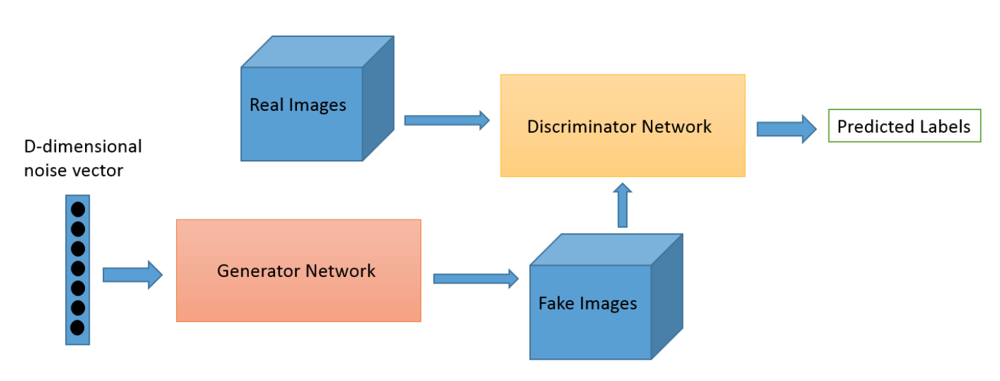
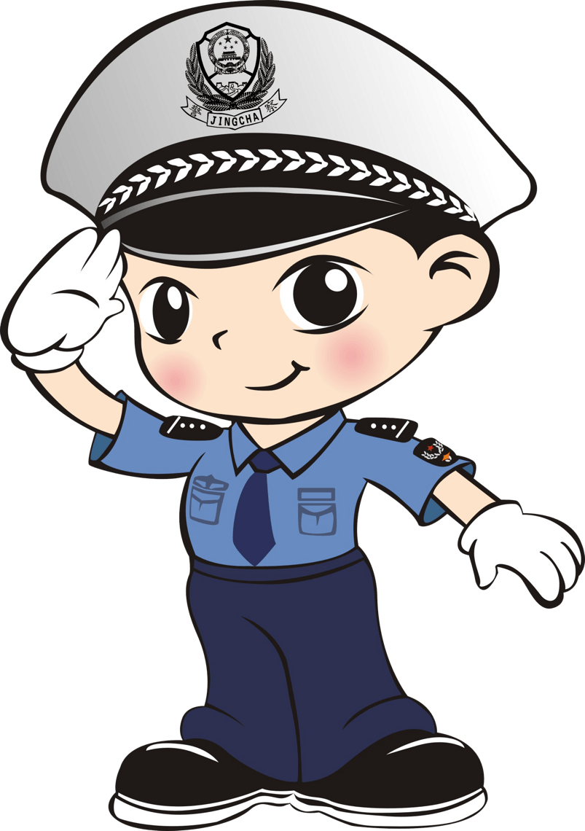
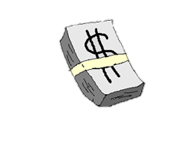
GAN基本架構:
Notes:
警察與假鈔
記得說我們用的是cycle-gan

Slide 8
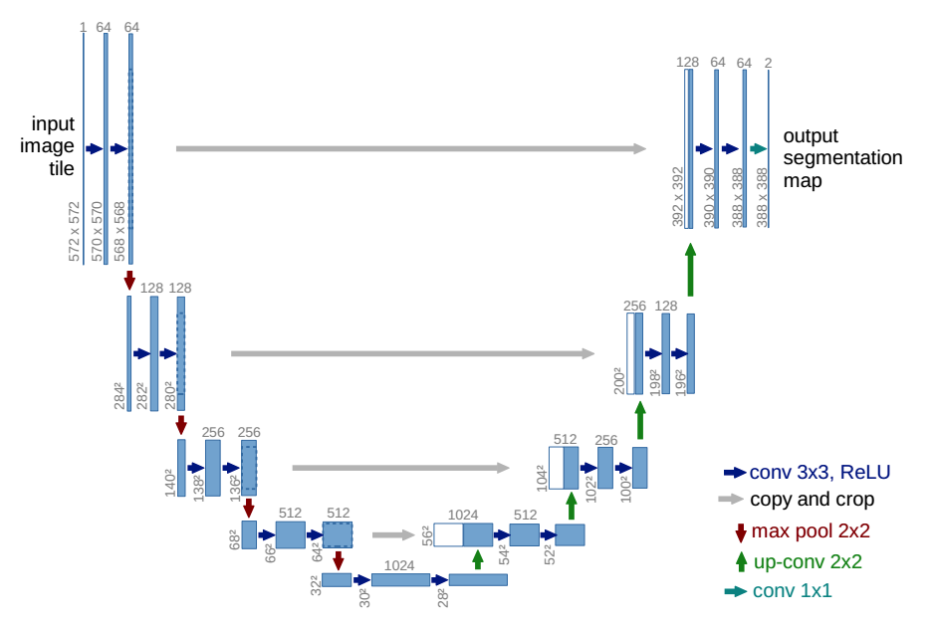
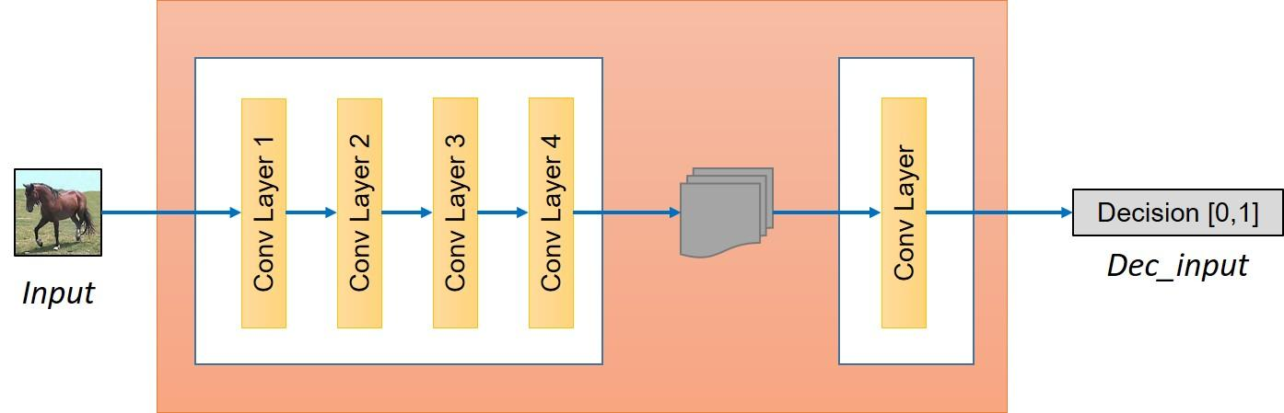
GENERATOR與discriminator:
Generator:
Discriminator:
Notes:
U-NET: 編碼器-解碼器結構
U-net採用了完全不同的特徵融合方式：拼接，U-net採用將特徵在channel維度拼接在一起，形成更厚的特徵
https://blog.csdn.net/guoyuhaoaaa/article/details/80651675

Slide 9
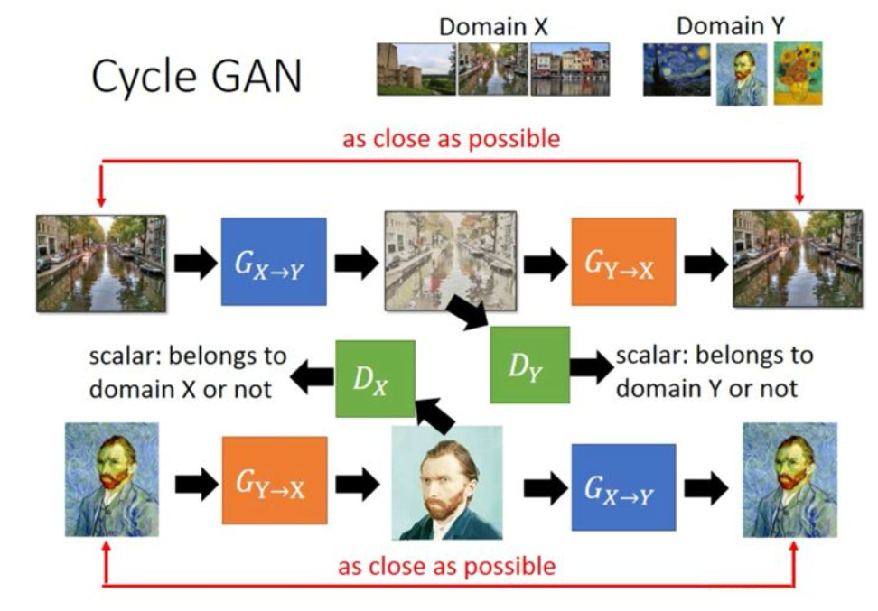
Train:

Slide 10
研究結果
成果展示
遇到的困難

Slide 11
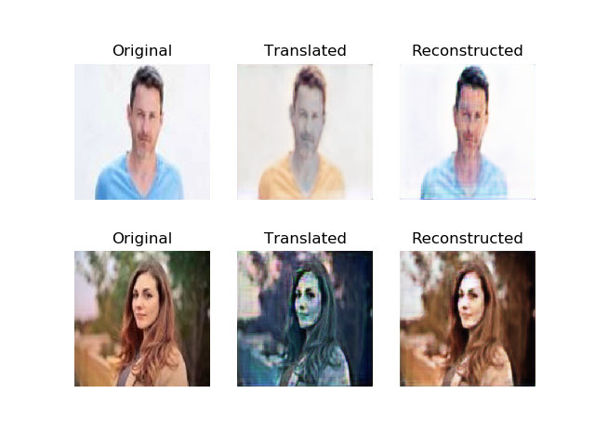
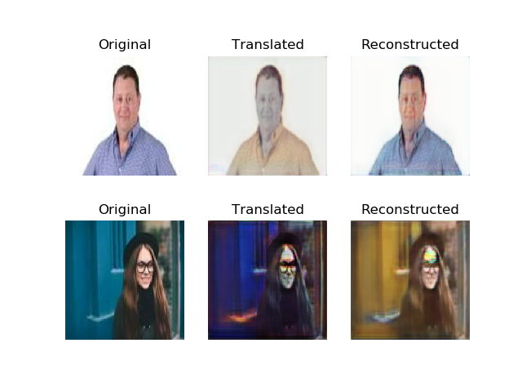
男人與女人的特徵交換

Slide 12
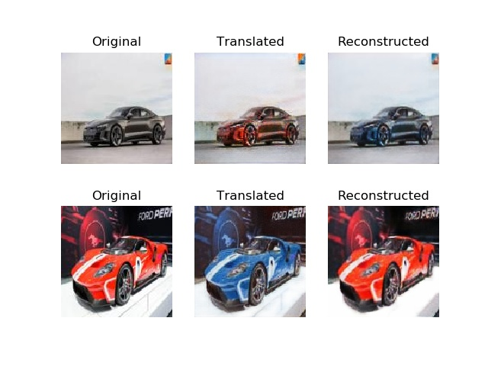
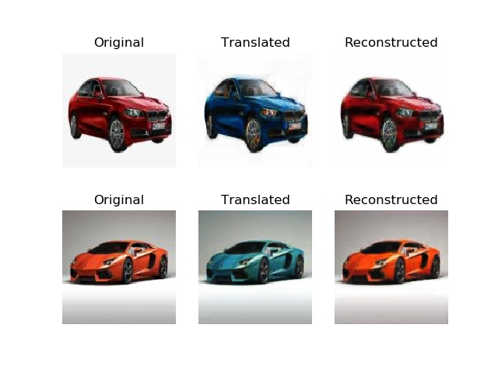
跑車與轎車的特徵交換

Slide 13
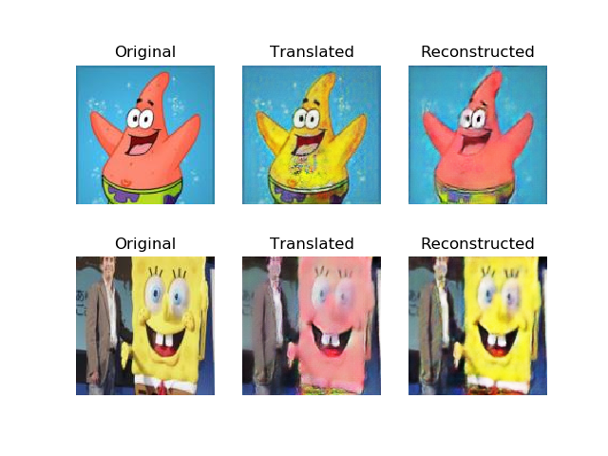
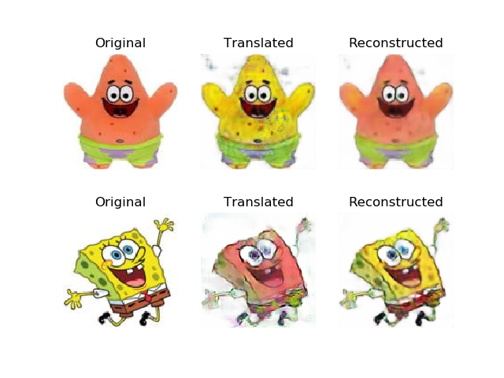
海綿寶寶與派大星的特徵交換

Slide 14
遇到的難題與可能的解決方法
問題1:GAN所抓取的特徵不是我們想要的特徵。
可能的解決方法:在做資料前處理時，選擇解析度較高、背景較不複雜的照片當作Dataset或是去除圖片的noise。
問題2:所使用的程式所做出的結果只能進行特定特徵的交換(例如:衣服、頭髮、皮膚)
可能的解決方法1:
調整Generator的層數，並將Discriminator認定的Fake圖片丟回Generator重新訓練。
可能的解決方法2:
結合其他種GAN進行訓練，但是可能Discriminator會容易辨認Generator生成的圖片 是合成的，所以要進行較多層的訓練。

